Slide 1

Linux系统启动流程
打造操作系统创新生态

Slide 2
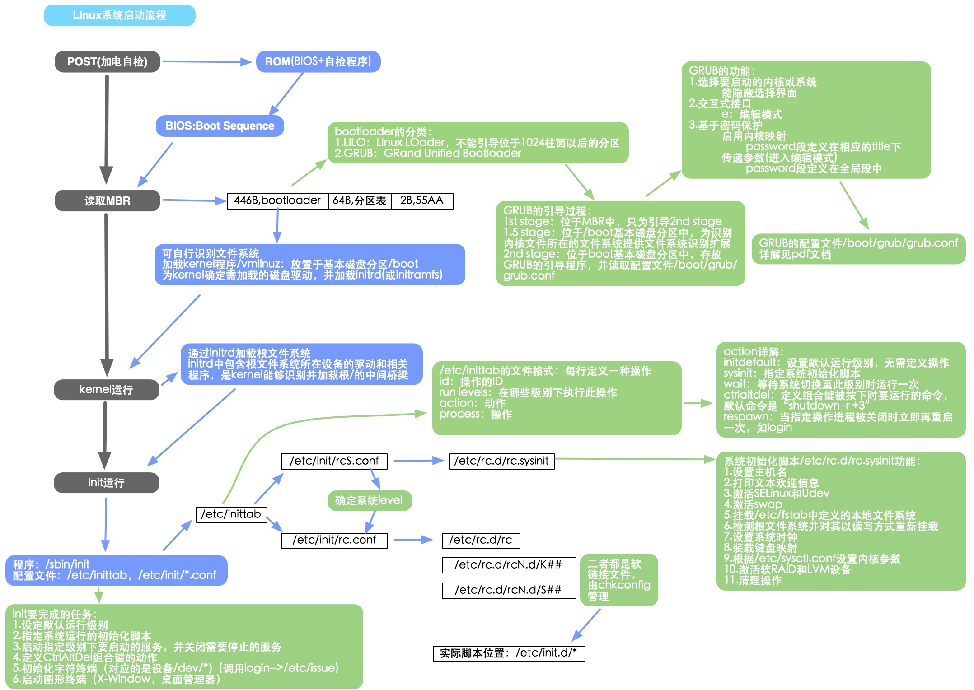
总览

Slide 3
总览
1. linux开机从POST加电自检开始,当自检完成，读取第一个硬盘的分区表，运行里面的bootloader
2. 通过grub传递参数给内核，初始化加载内核过程，内核调用initrd（小型内存文件系统，是一个微型linux），通过initrd，挂载根文件系统加载模块。
3. 当根文件系统被挂载后，就会读取并运行/sbin/init来进行初始化工作。
4. systemd接管启动服务按照规定的运行级别启动服务。
5. 启动display-manager lightdm
6. 出现熟悉的Login登录界面

Slide 4
目 录
01. 主机上电
02. 硬件启动
03. 硬盘启动
04. BootLoader-GRUB
04. BootLoader-GRUB
05. 系统启动
05. 系统启动

Slide 5
硬件启动

Slide 6

开机上电

Slide 7
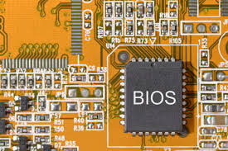
硬件阶段：BIOS
BIOS
即"只读内存"（read-only memory，缩写为ROM），开机程序被刷入ROM芯片，计算机通电后，第一件事就是读取它。
这块芯片里的程序叫做"基本输入输出系统"（Basic Input/Output System），简称为BIOS。
硬件自检
BIOS程序首先检查，计算机硬件能否满足运行的基本条件，这叫做"硬件自检"（Power-On Self-Test），缩写为POST。
这个过程还包含了一个比较重要的工作即探测（Probe），尤其是X86平台，需要对主板上存在的内存，PCIe设备，usb设备等进行探测枚举。

Slide 8
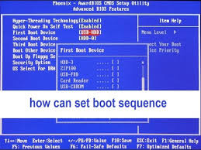
硬件阶段：BIOS
启动顺序
硬件自检完成后，BIOS把控制权转交给下一阶段的启动程序。
这时，BIOS需要知道，"下一阶段的启动程序"具体存放在哪一个设备。也就是说，BIOS需要有一个外部储存设备的排序，排在前面的设备就是优先转交控制权的设备。这种排序叫做"启动顺序"（Boot Sequence）。
例如: U盘启动，PXE启动，多系统引导启动等...

Slide 9
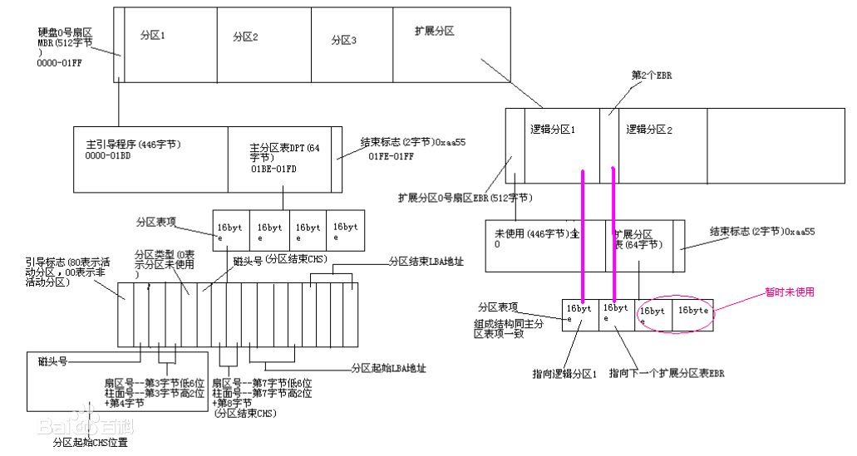
硬件阶段：MBR
MBR-主引导记录
BIOS按照"启动顺序"，把控制权转交给排在第一位的储存设备。
这时，计算机读取该设备的第一个扇区，也就是读取最前面的512个字节。如果这512个字节的最后两个字节是0x55和0xAA，表明这个设备可以用于启动；如果不是，表明设备不能用于启动，控制权于是被转交给"启动顺序"中的下一个设备。
这最前面的512个字节，就叫做"主引导记录"（Master boot record，缩写为MBR）。

Slide 10

硬件阶段：UEFI
UEFI
统一可扩展固件接口（英语：Unified Extensible Firmware Interface，缩写UEFI）是一种个人电脑系统规格，用来定义操作系统与系统固件之间的软件界面，作为BIOS的替代方案。可扩展固件接口负责加电自检（POST）、联系操作系统以及提供连接操作系统与硬件的接口。

Slide 11
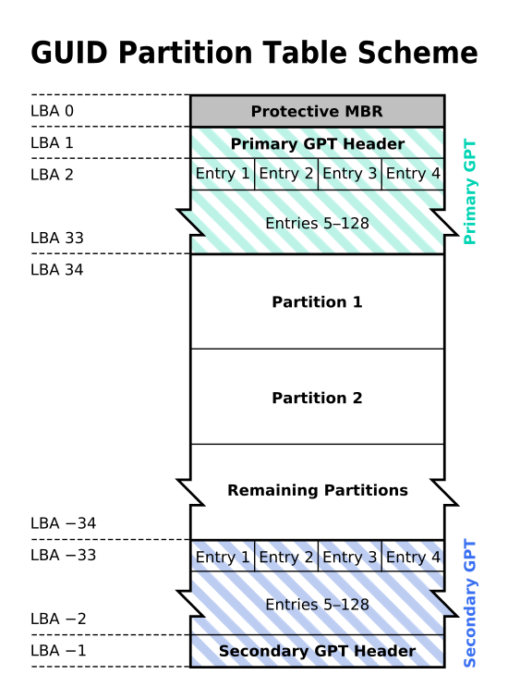
硬件阶段：GPT
GPT
GPT分区：全称为Globally Unique Identifier Partition Table，也叫做GUID分区表，它是UEFI 规范的一部分。由于硬盘容量的急速增长，MBR的2.2T容量难以满足要求，而UEFI BIOS的推广也为GPT的实现打下了坚实的技术基础，GPT应运而生。

Slide 12
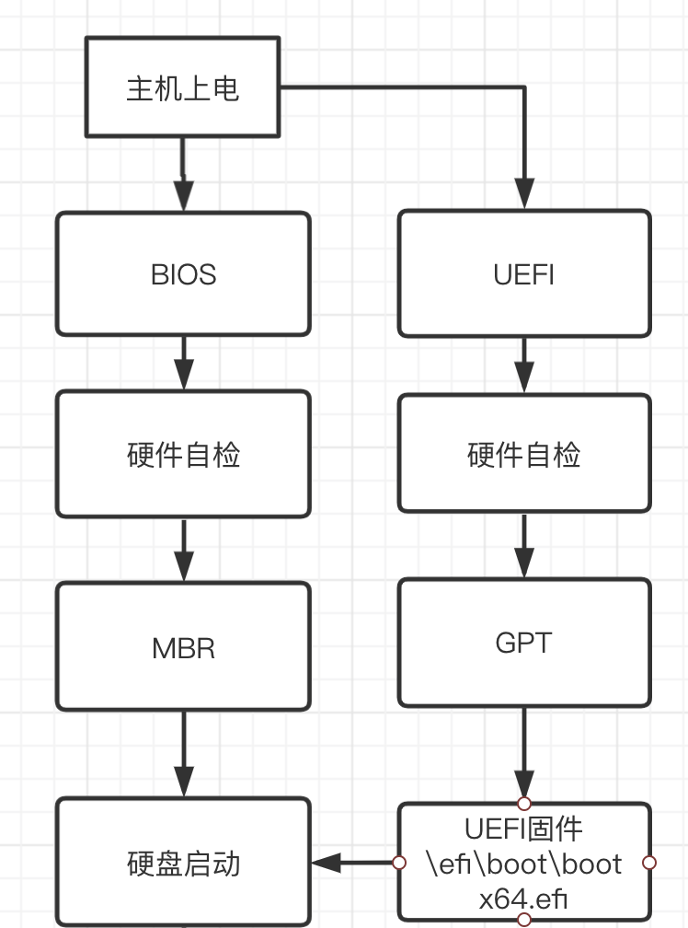
硬件阶段：总结
BIOS启动流程：
1. 系统开机 - 上电自检（Power On Self Test 或 POST）。
2. POST过后初始化用于启动的硬件（磁盘、键盘控制器等）。
3. BIOS会运行BIOS磁盘启动顺序中第一个磁盘的首440bytes（MBR启动代码区域）内的代码。
4. 启动引导代码从BIOS获得控制权，然后引导启动下一阶段的代码（如果有的话）（一般是系统的启动引导代码）。
5. 再次被启动的代码（二阶段代码）（即启动引导）会查阅支持和配置文件。
6. 根据配置文件中的信息，启动引导程序会将内核和initramfs文件载入系统的RAM中，然后开始启动内核。
UEFI启动流程：
1. 系统开机 - 上电自检（Power On Self Test 或 POST）。
2. UEFI 固件被加载，并由它初始化启动要用的硬件。
3. 固件读取其引导管理器（gpt）以确定从何处（比如，从哪个硬盘及分区）加载哪个 UEFI 应用。
4. 固件按照引导管理器中的启动项目，加载UEFI 应用。
5. 已启动的 UEFI 应用还可以启动其他应用（对应于 UEFI shell 或 rEFInd 之类的引导管理器的情况）或者启动内核及initramfs（对应于GRUB之类引导器的情况），这取决于 UEFI 应用的配置。

Slide 13
硬盘启动

Slide 14
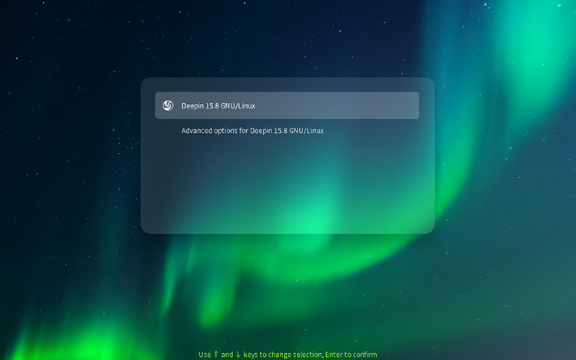
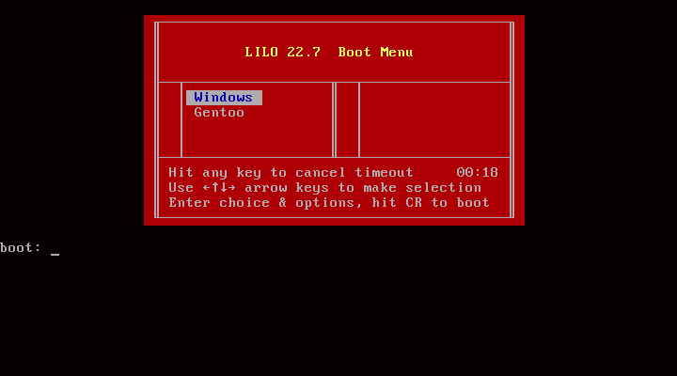
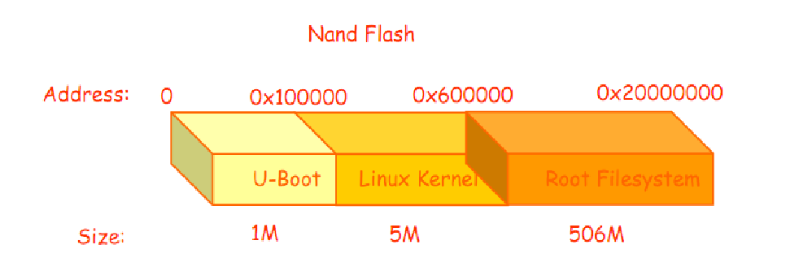
硬盘启动：启动管理器
bootloader manager
启动管理器
GRUB(通用主流)
LILO
U-Boot
Windows Boot Manager
...

Slide 15
bootloader ：GRUB
Boot Loader定义：
启动管理器，是在操作系统运行之前执行的一段小程序。通过这段小程序，我们可以初始化硬件设备、建立内存空间的映射表，从而建立适当的系统软硬件环境，为最终调用操作系统内核做好准备。Bootloader的主要功能是引导操作系统启动。
Boot Loader的种类：
LILO—Linux磁盘引导程序
GRUB—GNU的LILO替代程序
U-boot—通用引导程序
GRUB特点
早期的 LILO 引导程序已经不是很常见了，GRUB 相比来讲有很多优势，主要有：
1》支持更多的文件系统。
2》GRUB 的主程序可以直接在文件系统中查找内核文件。
3》在系统启动时，可以利用 GRUB 的交互界面编辑和修改启动选项。
4》可以动态修改 GRUB 的配置文件，这样在修改配置文件之后不需要重新安装 GRUB，而只需重新启动就可以生效。

Slide 16
GRUB
GRUB 的作用有以下几个：
加载操作系统的内核；
拥有一个可以让用户选择的的菜单，来选择到底启动哪个系统；
可以调用其他的启动引导程序，来实现多系统引导。
按照启动流程，BIOS 在自检完成后，会到第一个启动设备的 MBR 中（或者UEFI在主板专有的存储设备中）读取 GRUB。在 MBR 中用来放置启动引导程序的空间只有 446 Byte，由于GRUB 的功能非常强大，MBR空间是不够使用的。所以 Linux 的解决办法是把 GRUB 的程序分成了三个阶段来执行。
Stage 1：执行GRUB主程序
第一阶段是用来执行 GRUB 主程序的，这个主程序必须放在启动区中（也就是 MBR 或者引导扇区中）。但是 MBR 太小了，所以只能安装 GRUB 的最小的主程序，而不能安装 GRUB 的相关配置文件。这个主程序主要是用来启动 Stage 2 和 Stage 3 的。
Stage 2：识别不同的文件系统
Stage 3 比较大，只能放在文件系统中（分区），但是 Stage 1 不能识别不同的文件系统，所以不能直接加载 Stage 3。这时需要先加载 Stage 2，由 Stage 2来加载不同文件系统中的 Stage 3。 Stage 3：加载GRUB的配置文件
Stage 3 阶段主要就是加载 GRUB 的配置文件 /boot/grub/grub.conf，然后根据配置文件中的定义，加载内核和虚拟文件系统。接下来内核就可以接管启动过程，继续自检与加载硬件模块了。

Slide 17
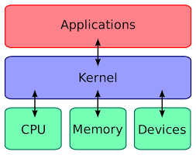
系统启动：kernel
内核（kernel）：
内核，作为linux操作系统的核心，主要的作用是提供一个硬件抽象层，为应用软件和硬件提供了一套简洁，统一的接口。
在开机的过程中，内核主要做的就是根据之前固件传上来的硬件信息加载对应的模块驱动抽象他们为系统里的设备并提供接口。

Slide 18
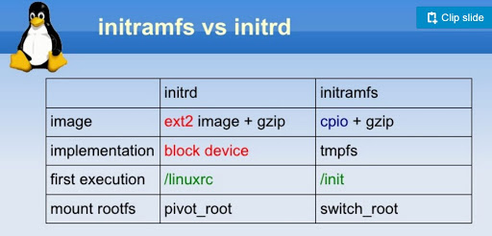
硬盘启动：initrd
initrd
Initrd ramdisk或者initrd是指一个临时文件系统，它在启动阶段被Linux内核调用。initrd主要用于当“根”文件系统被挂载之前，进行准备工作。
整体来说，通过initrd，可以降低kernel image本身的设计复杂度，把很多开机启动代码从内核转移到用户空间。
initrd 字面上的意思就是"boot loader initialized RAM disk"，换言之，这是一块特殊的RAM disk，由boot loader予以初始化，启动过程会优先执行initrd的init程序，initrd完成阶段性目标后，kernel 会挂载真正的root file system ，并执行/sbin/init 程式即系统的根进程。
注意：虽然现在系统里/boot下面的文件基本都还叫initrd，但是实际上使用都基本都已经是initramfs了。

Slide 19
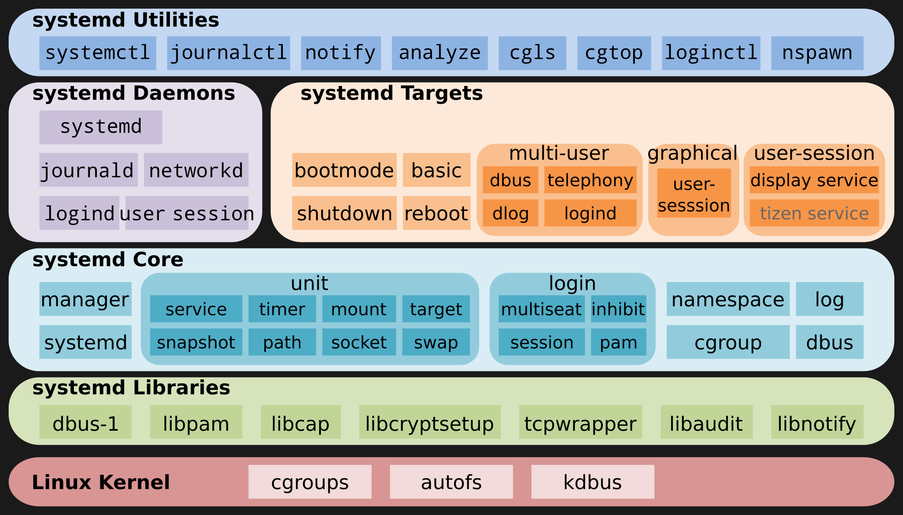
硬盘启动：Systemd
Systemd
在网上的很多资料在这里就会开始各种介绍init.d以及rc.d还有运行级别等等，但是这些目前都已经是被取代的状态，当前的系统启动了init之后基本所有的东西都会被systemd的服务接管，少部分的历史遗留除外。
当然systemd也会涉及到运行级别， systemd 的 service 会指定要在哪个 target 中运行，这些 target 通常与运行级别的 target 对应。

Slide 20
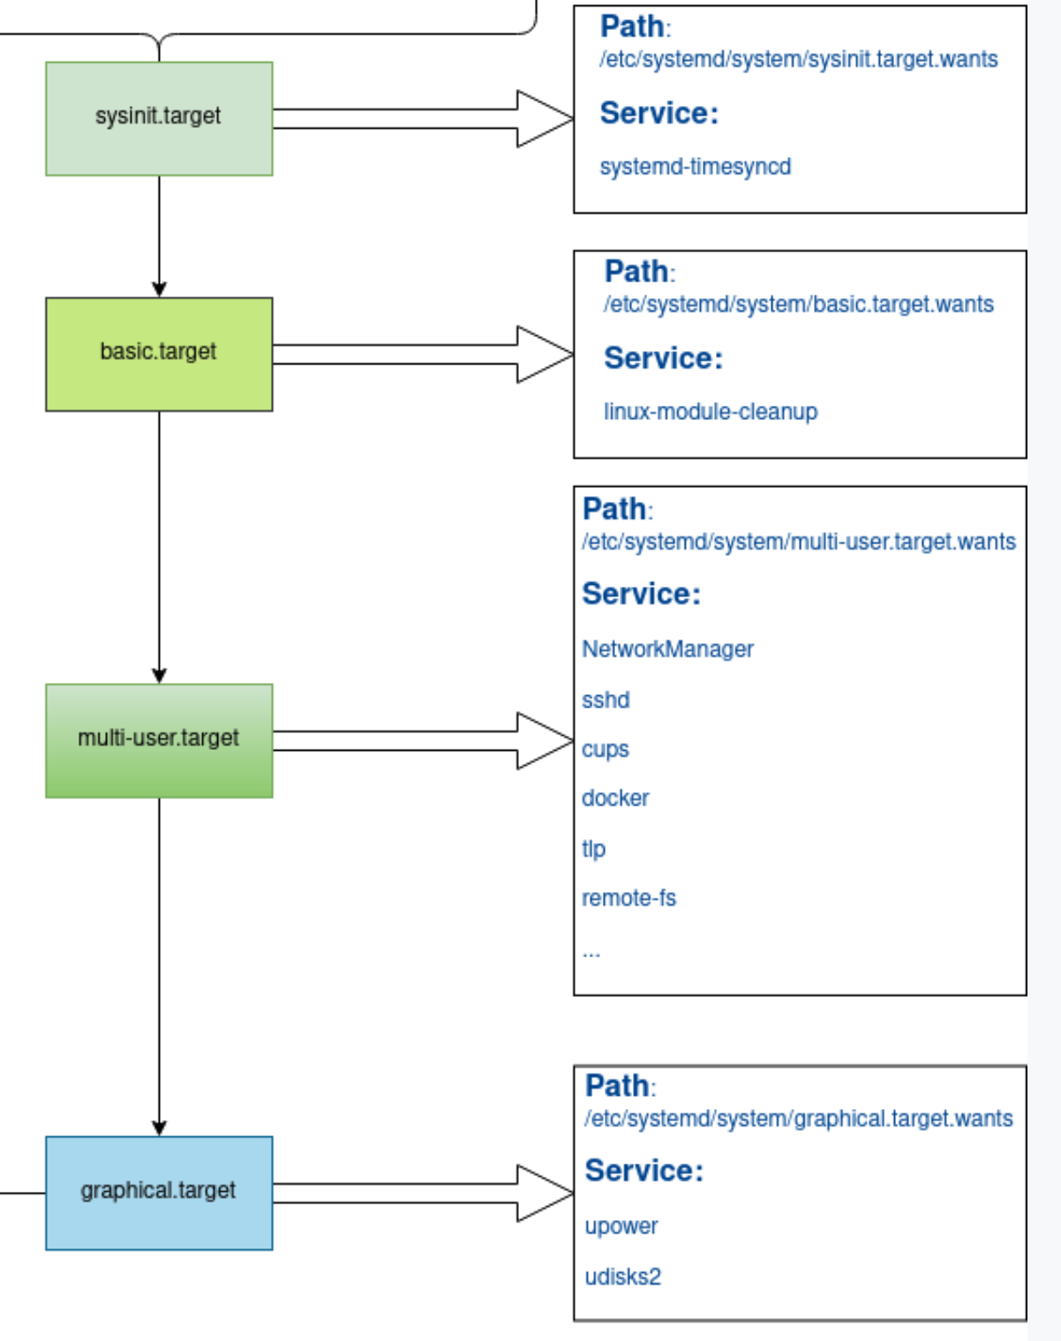
硬盘启动：Systemd
Systemd
Systemd的运行等级
| Runlevel | Target | Description | | 0 | poweroff.target | 中断系统（halt）
| 1 | rescue.taregt | 单用户模式
| 2,3,4 | multi-user.target | 多用户，无图形界面。用户可以通过终端或网络登录
| 5 | graphical.target | 多用户，图形界面。继承级别3的服务，并启动图形界面服务
| 6 | reboot.target | 重启

Slide 21
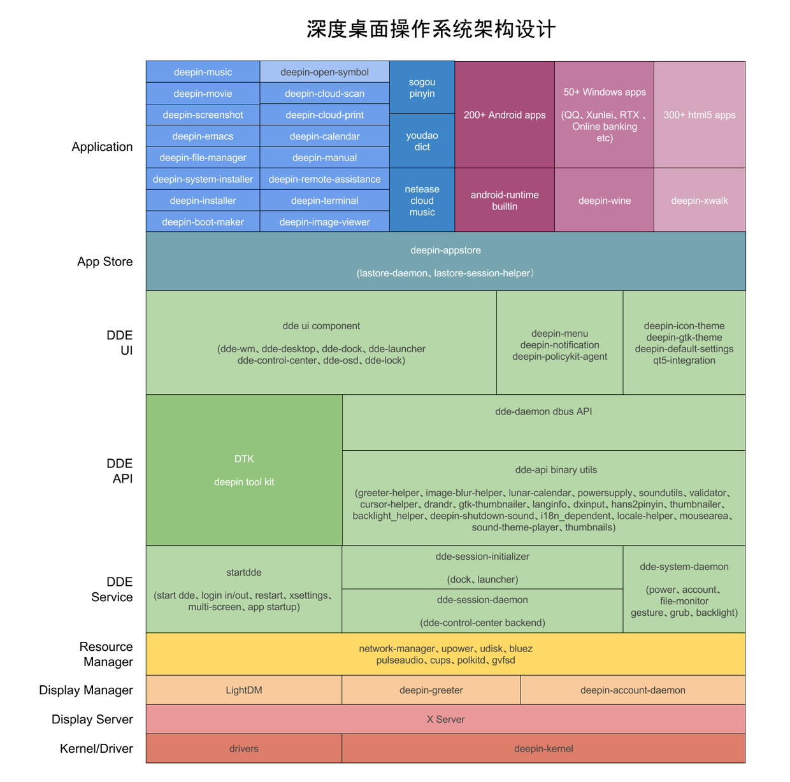
dde桌面

Slide 22

感谢聆听
Thanks For Listening

